Slide 1


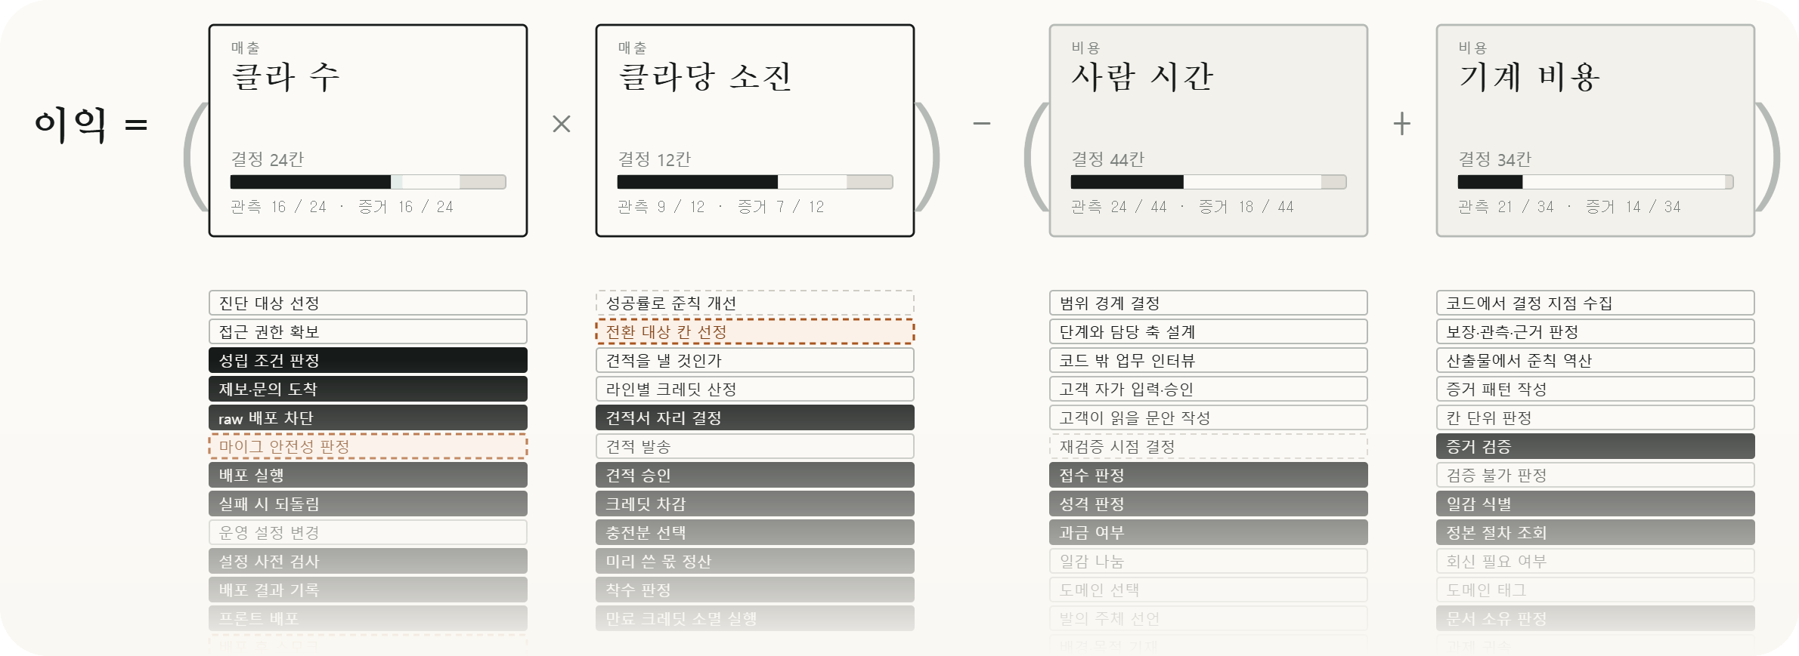
개발자 없는 창업팀
TIPS 준비,
사업계획서보다
순서가 먼저입니다
사업 축과 기술 축이 만나는 자리,
우리 회사 지금 위치부터 진단합니다.
✓ 사업 축 정의
✓ 기술 축 3단 질문
✓ 현재 위치 진단
실제 진단 화면
AX 수준 진단받아보기
→

